Slide 1
Module
EHBO bij dieren
Hoofdstuk 1.
Eerste hulp bij dieren

Slide 2
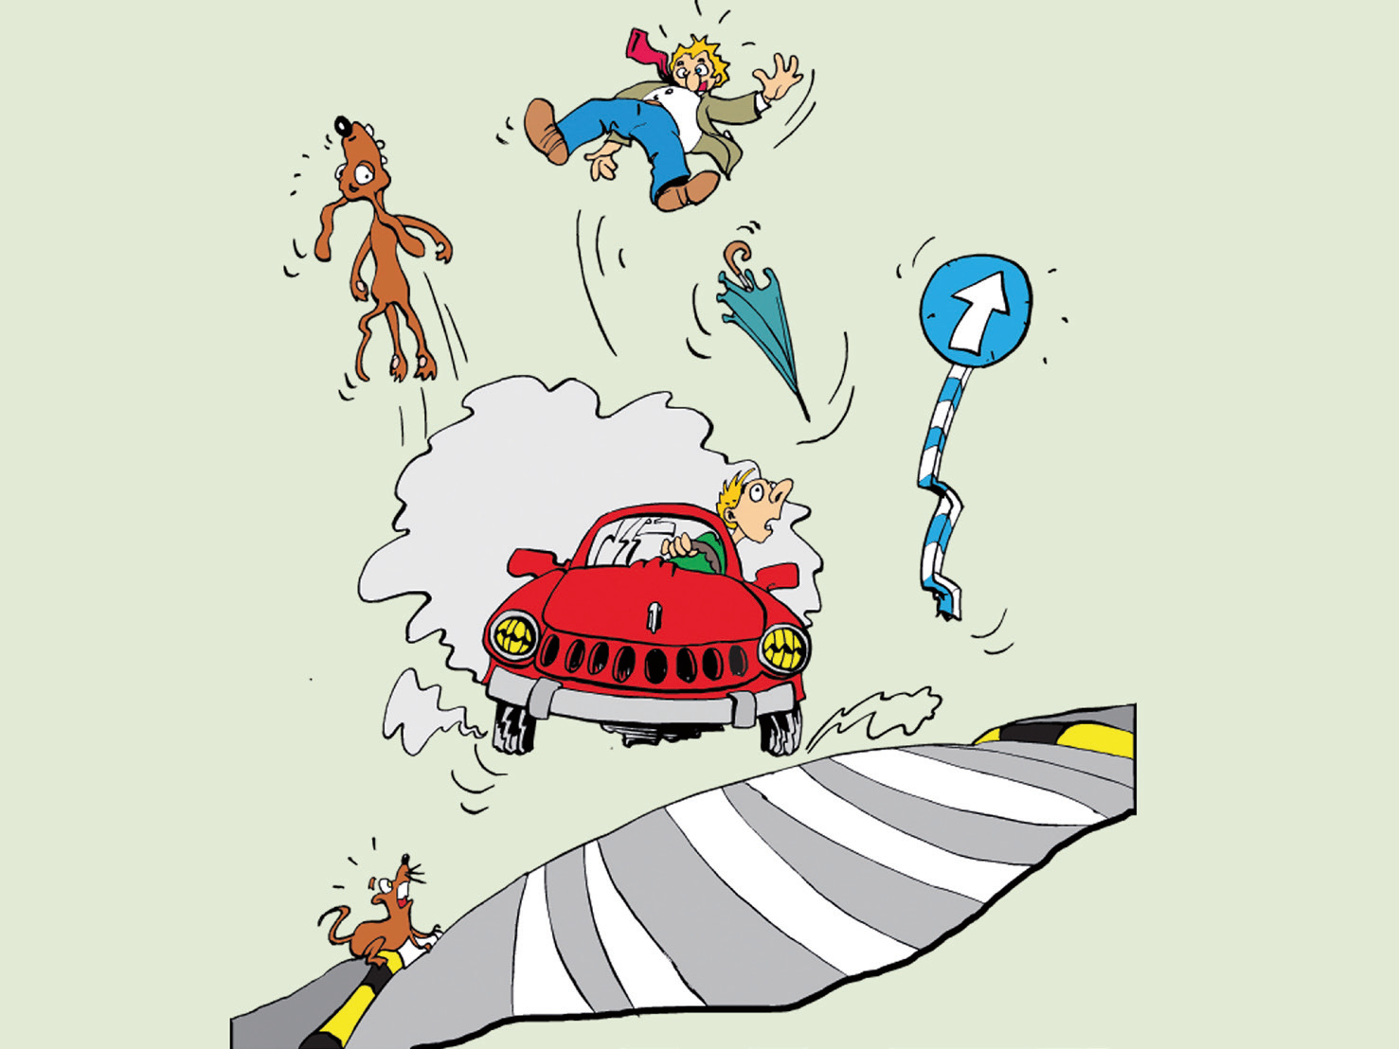
1. Eerste hulp bij dieren
Ongelukken
Hulpmiddelen
Spoedsituatie
Transport
Emoties
Telefonisch advies
EHBO bij dieren
1. Eerste hulp bij dieren

Slide 3
1.2 Eerste Hulp Bij Ongelukken
EHBO: allereerste verzorging bij ongeval of plotselinge ziekte
Doelen:
  Leven redden
  Lijden verlichten
  Herstel bevorderen
  Toestand stabiliseren
Voorkom verder gevaar voor omgeving
  Voor jezelf, voor omstanders
  Voor het dier
EHBO bij dieren
1. Eerste hulp bij dieren

Slide 4
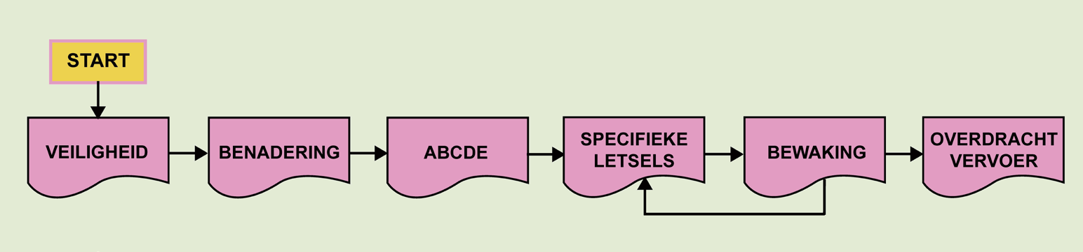
1.2 Eerste Hulp Bij Ongelukken
Benader dieren kalm en vastberaden
Let op onverwachte bewegingen van het dier
Let op overdraagbare ziektes
Volgorde van handelen:
EHBO bij dieren
1. Eerste hulp bij dieren

Slide 5
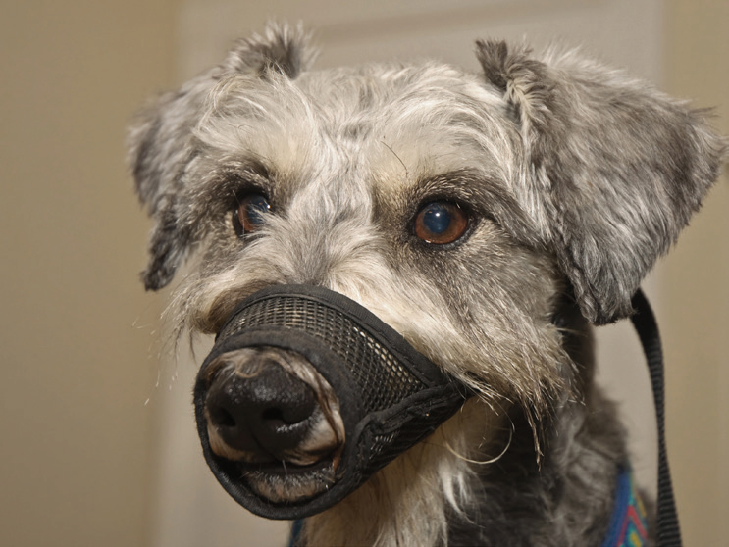
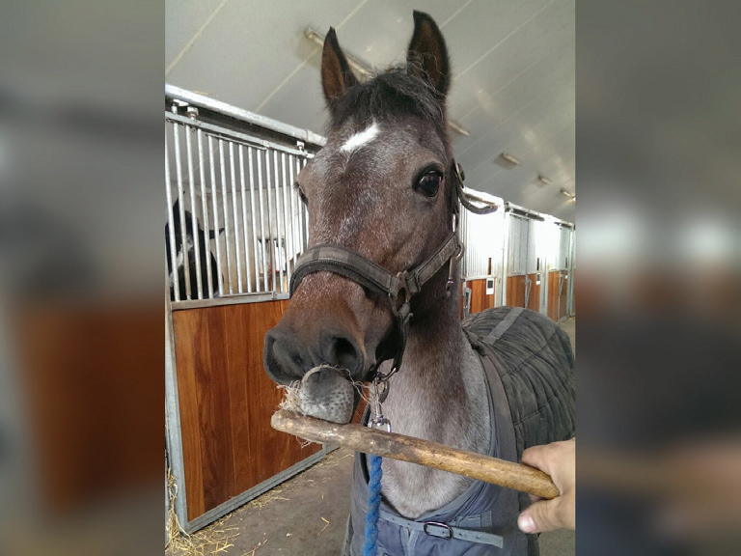
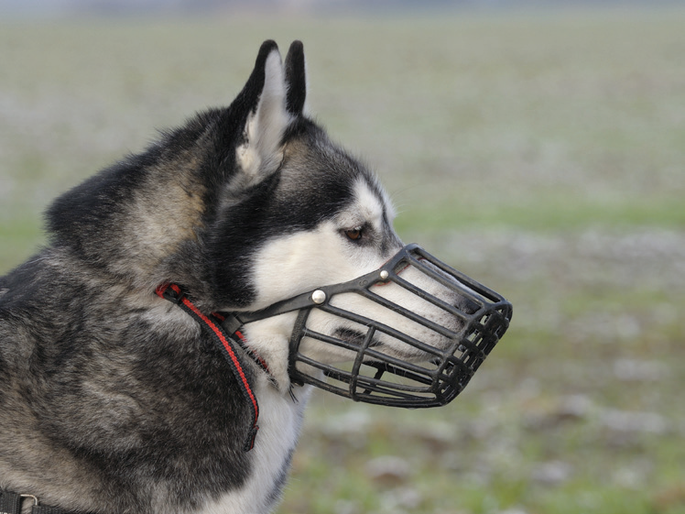
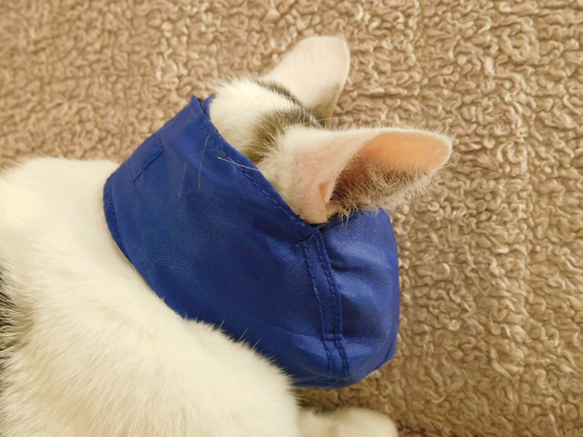
1.3 Hulpmiddelen bij de omgang
Honden: snuitbandje, snuitje, muilkorf
Katten: handschoenen, handdoek, kattensnuitje
Bij zeer agressieve honden en katten: vangstok
Knaagdieren en konijnen: handdoek
Vogels: handschoenen, breed elastiek
Paarden: praam
EHBO bij dieren
1. Eerste hulp bij dieren

Slide 6
1.4 Een dier onderzoeken in een spoedsituatie
Eerste indruk
Onderzoeksprotocol: vroeger SPAR
Beter: ABCDE-protocol
A = Airway
B = Breathing
C = Circulation
D = Disabilities
E = Exposure/Environment
EHBO bij dieren
1. Eerste hulp bij dieren

Slide 7
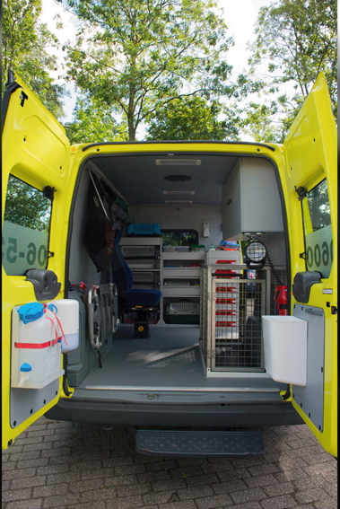
1.5 Transport
Vervoer klein dier: doos, kattenmandje, bench
Vervoer groot dier: kofferbak auto
Dierenambulance
Paardenambulance
Begeleiding: 1 chauffeur en 1 verzorger
EHBO bij dieren
1. Eerste hulp bij dieren

Slide 8
1.6 Emoties
Emoties eigenaren: verdriet, hysterie, onverschilligheid
Eigen emoties: uitschakelen
Nazorg: contact met eigenaar of dierenarts
EHBO bij dieren
1. Eerste hulp bij dieren

Slide 9
+ 1.7 Telefonisch advies in de praktijk
Vragen bij spoedgeval:
  Soort letsel?
  Bij bewustzijn of bewusteloos?
  Wanneer? Toestand veranderd?
  Diersoort, ras, leeftijd en geslacht?
  Medische behandeling nu?
  Naam, adres, telefoonnummer eigenaar?
  Waar?
EHBO bij dieren
1. Eerste hulp bij dieren

Slide 10
+ 1.7 Telefonisch advies in de praktijk
Indeling spoedgevallen:
  Levensbedreigend (bijv. bewusteloosheid, ernstige bloeding)
  Niet direct levensbedreigend (bijv. botbreuk, open wond)
  Licht (bijv. hematurie, braken, kleine wond)
Geef eigenaar instructies
Bereid de praktijk voor
EHBO bij dieren
1. Eerste hulp bij dieren

Slide 11
Verwerkingsvragen
Wat is het belangrijkst om op te letten bij het hanteren van een dier dat zich niet makkelijk laat vasthouden of onderzoeken?
Waarvoor staat ABCDE?
Is een eigenaar verplicht zijn gegevens aan jou te geven als je hulp hebt verleend? Zodat je kunt navragen hoe het met de patiënt is gegaan?
EHBO bij dieren
1. Eerste hulp bij dieren
Notes:
1. Je eigen veiligheid en die van omstanders gaan altijd voor de veiligheid en gezondheid van het dier.
2. ABCDE staat voor Airway (Luchtwegen), Breathing (Ademhaling), Circulation (Bloedsomloop), Disablities (Bewustzijn), Exposure/environment (Omgeving).
3. Een eigenaar is niet verplicht zijn gegevens aan jou te geven als je hulp hebt verleend. De eigenaar is wel verplicht zijn gegevens aan officiële instanties en de dierenarts te geven.

